Slide 1


Prof. Dr. Oscar Alfredo Bedini
Barrera defensiva
De la mucosa Gástrica.
Nuevos linajes reparativos.
Jefe Ext. de Cátedra de Gastroenterología Hosp. Provincial.
Prof. Adj. Cátedra de Gastroenterología Hosp. Centenario.
2019

Slide 2

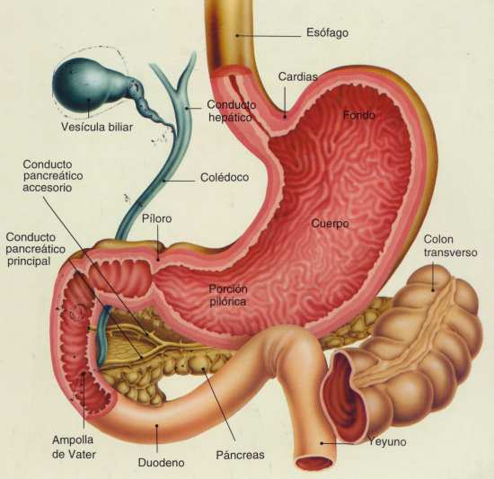
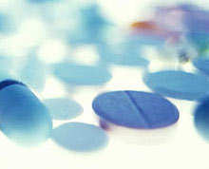
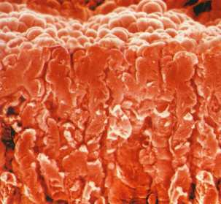
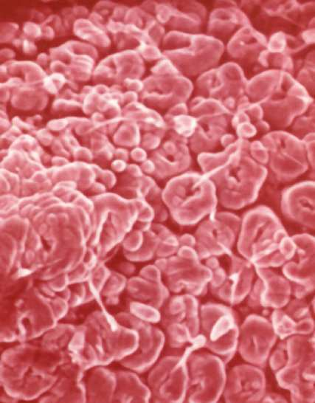
AINES , estrés ,H.P,
el alcohol y otros
agresores
Actitud permanente de defensa

Slide 3
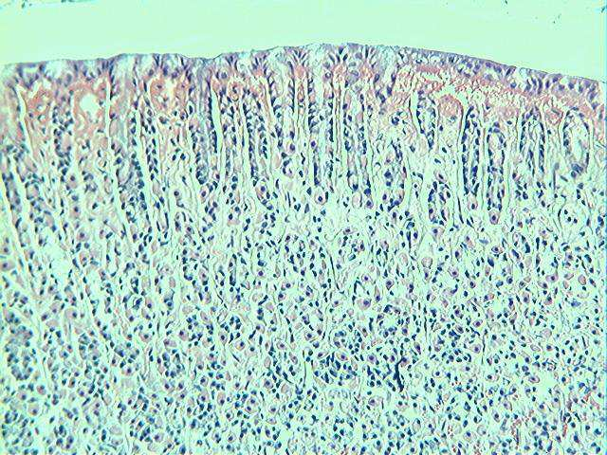

HCL 0.1mol/L - Pepsina.
La integridad tanto estructural como funcional de la MG ,
se mantiene a pesar de la agresión continua de factores nocivos naturales como el HCL 0.1mol/L y la Pepsina por
la acción del flujo sanguíneo constante hacia la mucosa.
FLUJO

Slide 4
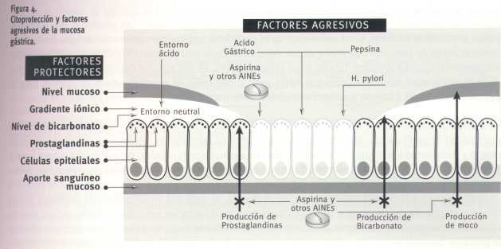

Slide 5
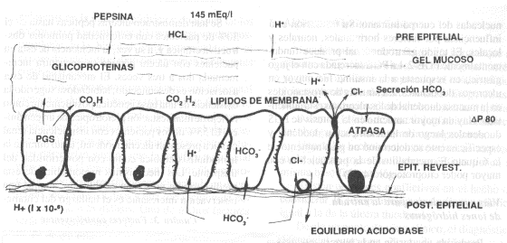
BDMG
ELEMENTOS CONSTITUTIVOS
1ER COMPONENTE
GLICOPROTEINAS SULFATADAS - AC
CAPA DE MOCO
BICARBONATO
GRUPOS SULFIDRILOS y DISULFUROS.
CAPA DE FOSFOLIPIDOS SUP. (Surfactante )
TFF 1 –TFF 2
2^{DO} COMPONENTE
BICARBONATO – PH 7.2 – 7.4
BARRERA EPITELIAL – MANTENIMIENTO DEL PH INTRA EP.
FACTORES DE CRECIMIENTO EGF. TGF
PROTEINAS REPARADORAS = HSP
PGS
Nuevos linajes celulares : MET.Pilórica – Met. Pseudopilórica. Met. Intest. LCAU – MEPS. (EGF. TGF ). TFF1-TFF2-TFF3
MECANISMOS DE PROLIFERACIÓN Y MIGRACIÓN CELULAR
MECANISMO DE APOPTOSIS CELULAR
FLUJO SANGUINEO. NO
ANGIOGENESIS
COX₁
COX₂
PGE₂ – PGI₂
3ER COMPONENTE

Slide 6
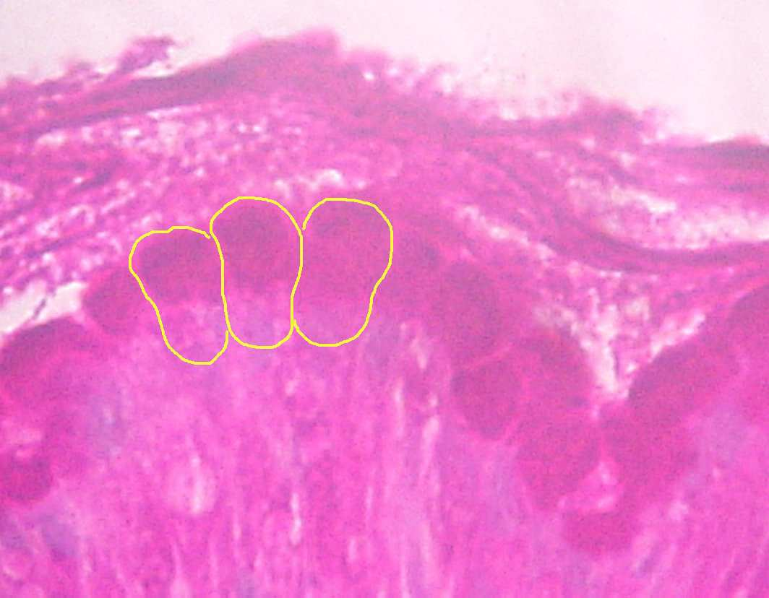
BDMG
MOCO - BICARBONATO
MOCO
LCAU
_{r}MUSC1-4
PGE₂
EGF
CUELLO DE
LA GLANDULA GÁSTRICA
LCAU
MEPS
EROSION
TFF1 –TFF2
/ Muc5AC
GLANDULA GÁSTRICA antral profunda MUSC6 ante áreas de atrofia
LIFE. SCI. 2000 67.

Slide 7
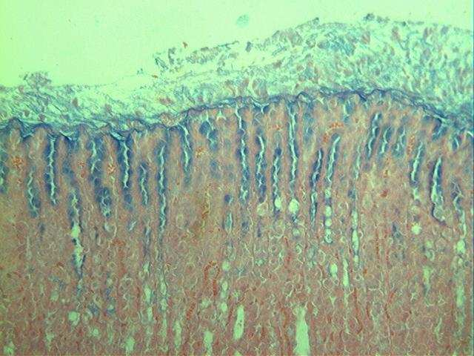

La barrera defensiva presenta tres líneas de defensa.
Línea pre-epitelial.
Barrera epitelial.
Barrera post-epitelial.

Slide 8
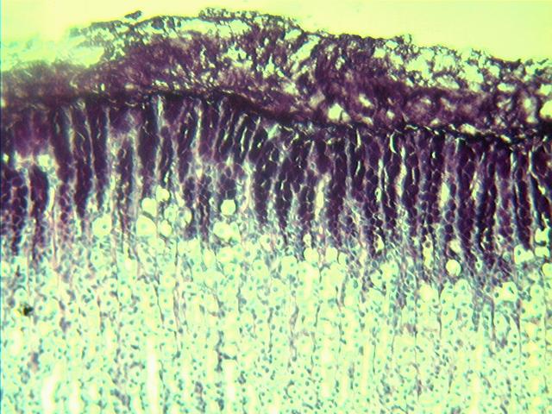
Estructura de la primera línea de defensa,
barrera de moco -bicarbonato

Slide 9
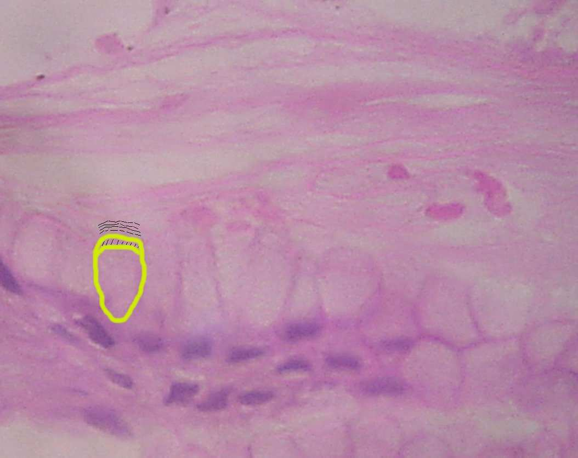

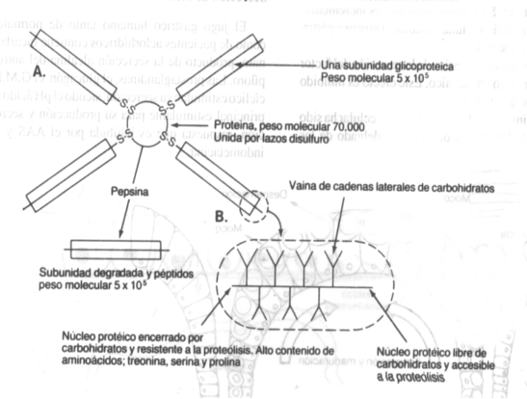

BDMG
Los AINES y otros agresores ,
como los mucolíticos (N-Acetilcisteína ) , AAS ,
las sales biliares, rompen las uniones fúertes S-H ,
disgregando el moco
permitiendo la retrodifusión de hidrogeniones.
CAPA DE MOCO - BICARBONATO
1ER COMPONENTE
GLICOPROTEINAS
Estan unidas entre sí por :
PROTEINAS DE ENLACE O LIGADORAS PROTEINAS BINDING MOCO
ESPESOR
UNIONES
FUERTES (SH)
ESTRUCTURA
UNIONES
FUERTES (SH)
COMPONENTE APICAL EPITELIAL
(CAPA DE GEL ADHERENTE)
FOSFOLIPIDOS (SURFACTANTE)
BICARBONATO

Slide 10
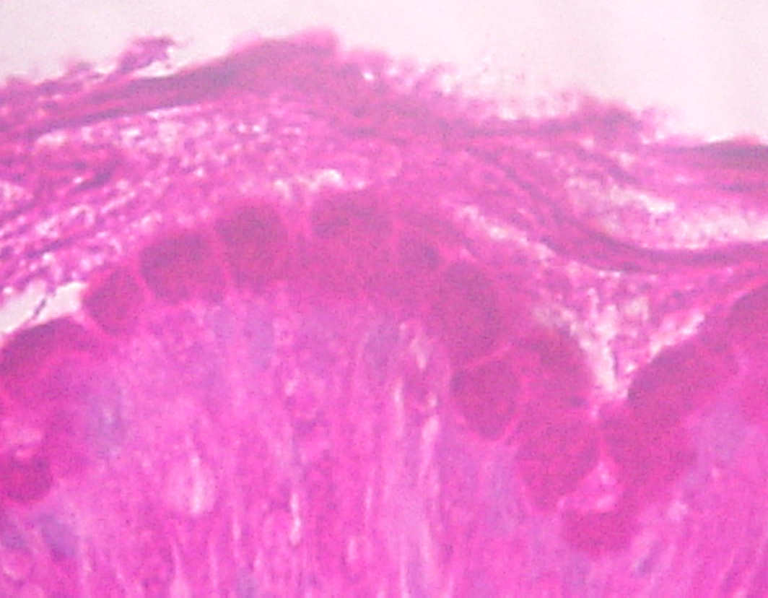
LUZ GASTRICA
H⁺
H⁺
H⁺
Retrodifusión mínima
ESPESOR DE MOCO-BICARBONATO: RESPETADO
FLUJO NORMAL
H⁺

Slide 11
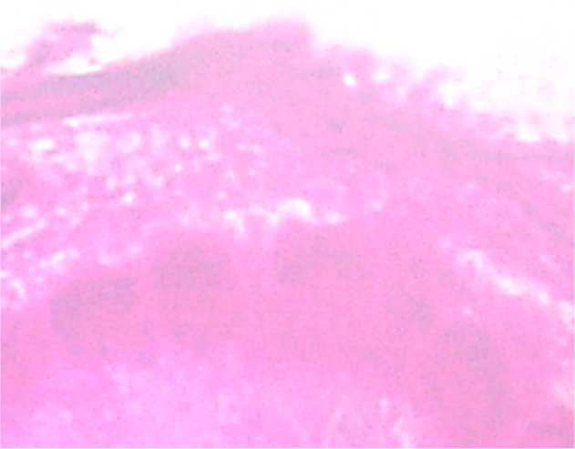

ph de la lúz : 1.5
Acido – Pepsina ( Digestión proteolítica del epitelio sup.)
MOCO
Capa de moco gel
estable y adherente
PH : 7.1
HCO 3
Moco gel : 95 % de agua , 5 % de glicoproteínas.
Co-secretado con péptidos de bajo peso molecular ( TFF)
TFF :
Ensamblado intracelular y
empaquetamiento de las mucinas
(TFF 2 ) para su expulsión
vesicular apical .
Genes productores de moco
MUC 2
MUC5 ac
MUC5 b
MUC 6
Producido por cél. Epiteliales del
Cardias , fundus y antro.
EGF
Células del cuello del fundus
Y glándulas del antro.
PGE 2
Laine, Takeuchi,Tarnawski. Gastroenterology 2008

Slide 12

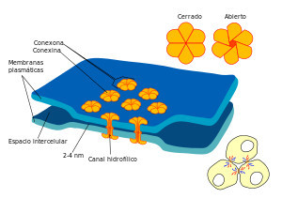

Slide 13
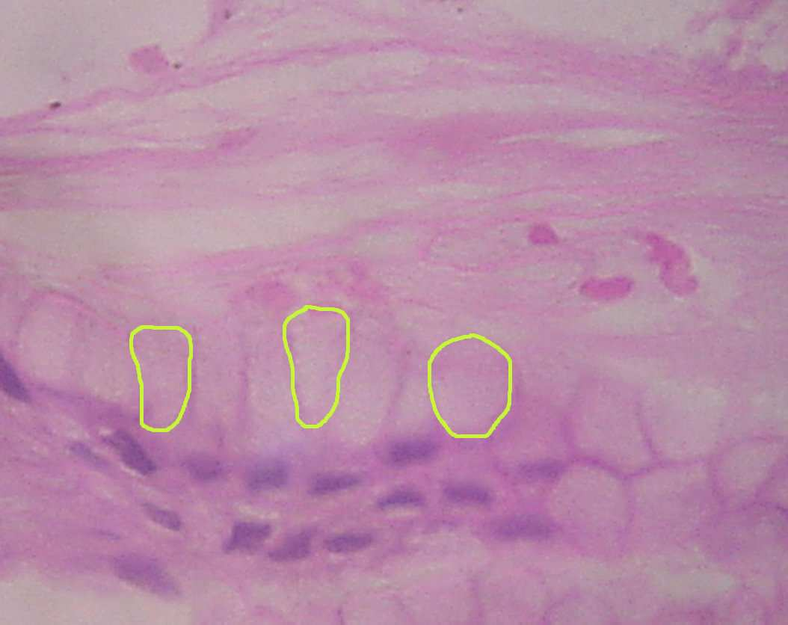

BDMG
BARRERA EPITELIAL
Retrodifusión
Isquemia-Estrés,
DROGAS- H.P.
Lesión mucosa
ACIDIFICACIÓN INTRACELULAR
MOCO
BICARBONATO
H⁺
H⁺
H⁺
BICARBONATO
H⁺
H⁺
H⁺
H⁺
ANHIDRASA
CARBÓNICA
H⁺
H⁺
H⁺
H⁺
(H⁺)
H⁺
H⁺
Hco ⁻3
H⁺
H⁺
H⁺
H⁺
H⁺
H⁺
H⁺
H⁺
PGS
COX
MUERTE
CELULAR
DAÑO
APOPTOSIS
NORMAL
REGULACIÓN DE LA PERMEABLILIDAD: PH 1-2 PGS
EGF_{r}

Slide 14


Secreción apical y basal de HCO3-Na .
Marea alcalina
Lúz HCL
Gástrica
Capilar
superficial
HCO3-Na
Flujo de HCO3-Na desde el capilar basal hacia los capilares superficiales
MOCO
HCO3-Na
HCO3-Na
HCL
Cel. Parietal
HCO3-Na
sanguíneo
Marea Alcalina.

Slide 15
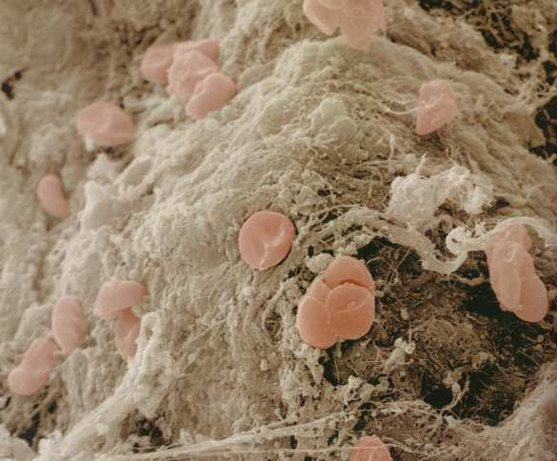
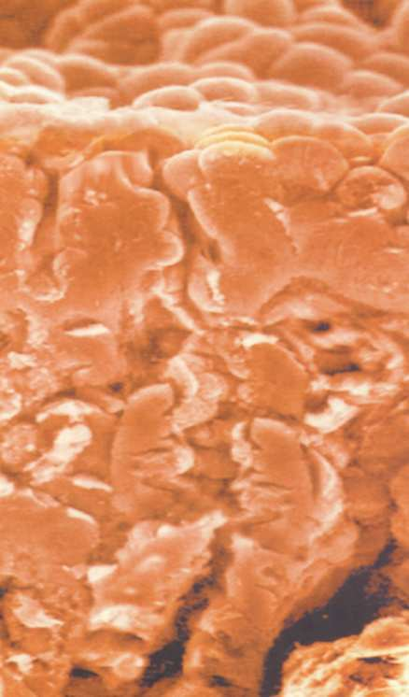
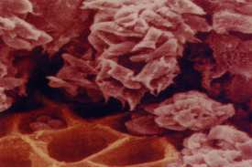
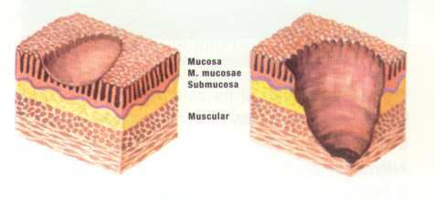
EROSION
ULCERA

Slide 16



Ante la erosión : MECANISMOS DE PROLIFERACIÓN Y MIGRACIÓN CELULAR.MECANISMO DE APOPTOSIS CELULAR
Células madres

Slide 17
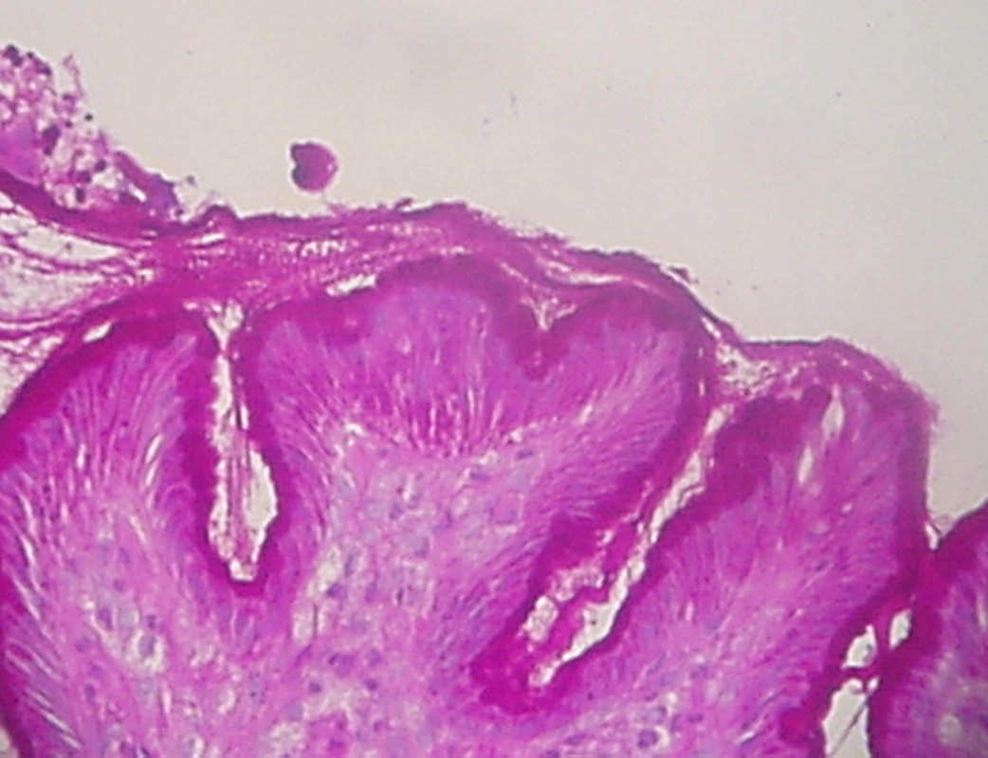
BDMG
Ante la erosión , se activa el mecanísmo de REPARACIÓN RAPIDA EPITELIAL
Este mecanísmo involucra la activación de :
FACTORES DE
TRANSCRIPCIÓN
GENETICA
TEMPRANA
C-FOS
C-JUN
NGF GEN A
mRNA
15’ Y 6^{HS}
DESPUES DE
LA AGRESIÓN
PICO= 30’
2)
LA
REPARACIÓN
DE PROTEINAS
INTRA-
CELULARES
HSF₁
HSP₇₀ mRNA
COX₂ mNRA SOBRE EXPRESIÓN
HSF₁= ACTIVACIÓN RÁPIDA
DE HEAT SHOCK FACTOR 1
EN LOS 1^{ROS} 15’ HSP₇₀
DIG. DIS. SCI. 2000. DEC. 45.

Slide 18
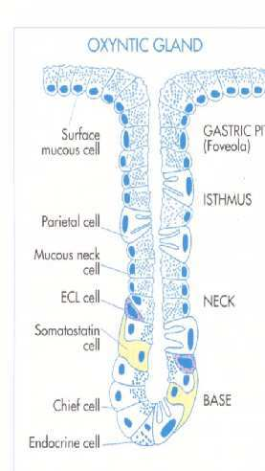

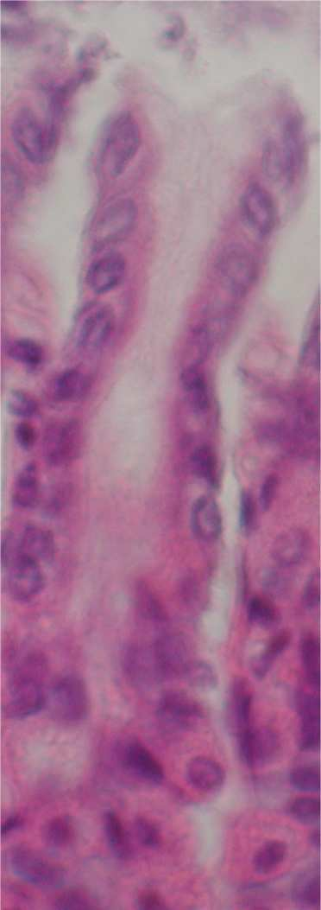
Area de lesión
Ante la erosión : Se produce la Activación de células madres adyacentes
Lesión
Lesión superficial
Area de migración
Cél. Del itmo
O cuello :
Diferenciación cel.
Nicho de cel.Madres o Progenitoras , rodeadas por cel. Mesenquimatosas productoras de factores de crecimiento FGFb, EGF y estimuladas en sus receptores de membrana por citoquinas .
Nicho o nido
Vivo de Stem cells
Zona de
Proliferación y
Diferenciación
Celular.
La restitución cel. Ocurre
Minutos despues de la
Lesión superficial

Slide 19
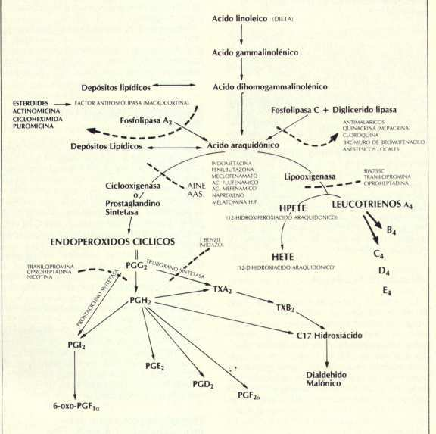

Slide 20
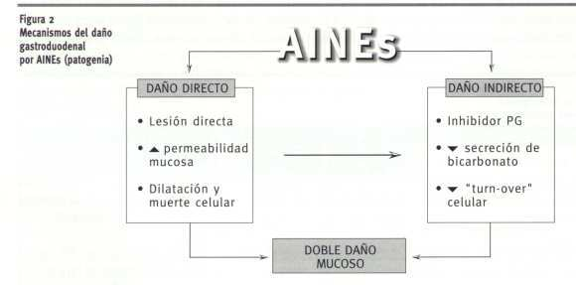
LESION DE LA M.G. ASOCIADA A AINES
El 25% de la población adulta, consume diariamente AINES por 1 mes o mas
y el 45% de la población los toman en forma intermitente.
Vía sistémica:
rectal, IM IV.

Slide 21

MECANISMO BALANZA
COX1
COX 2

Slide 22

Gastritis por AINES
SELECTIVIDAD
Inhibidores COX1  Ketorolac – Indome
Inhibidores COX2  Etoricoxib- arcoxia
Inhibidores COX3  Paracetamol
Inhibidores no específicos Diclofenac – Ibuprofeno. (COX1 - COX2)

Slide 23
ANTINFLAMATORIOS
NO ESPECIFICOS
COX 1
COX 2
+
LESION

Slide 24
BDMG
Tercera línea de defensa.
Microcirculación: PGS - NO ANGIOGENESIS

Slide 25

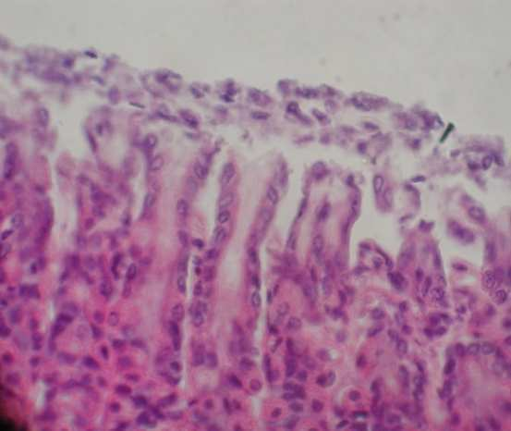
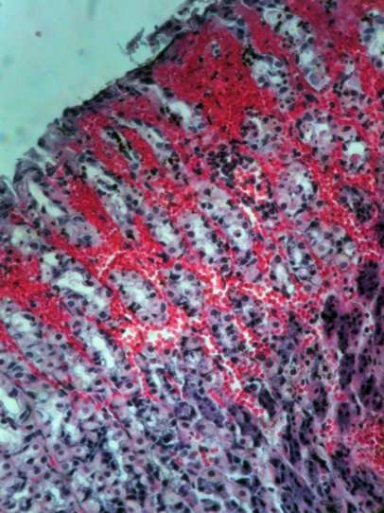
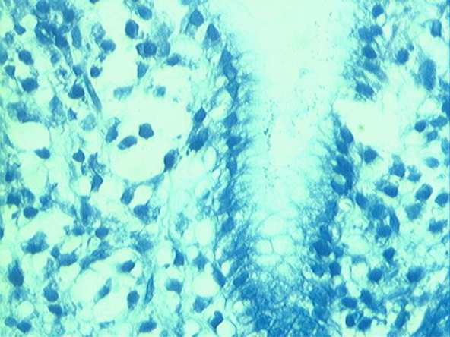
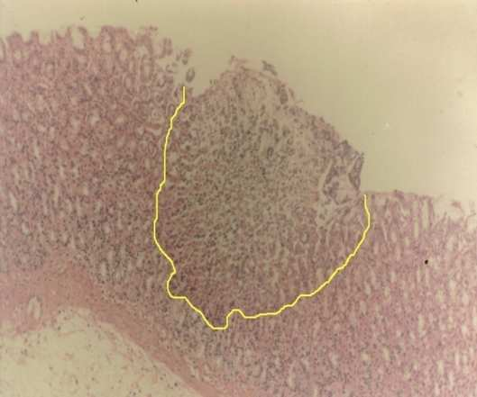
AINES
ASPIRINA
CORTICOSTEROIDES ALTAS DOSIS
ESTRÉS
HELICOBACTER PYLORI
ALCOHOL

Slide 26
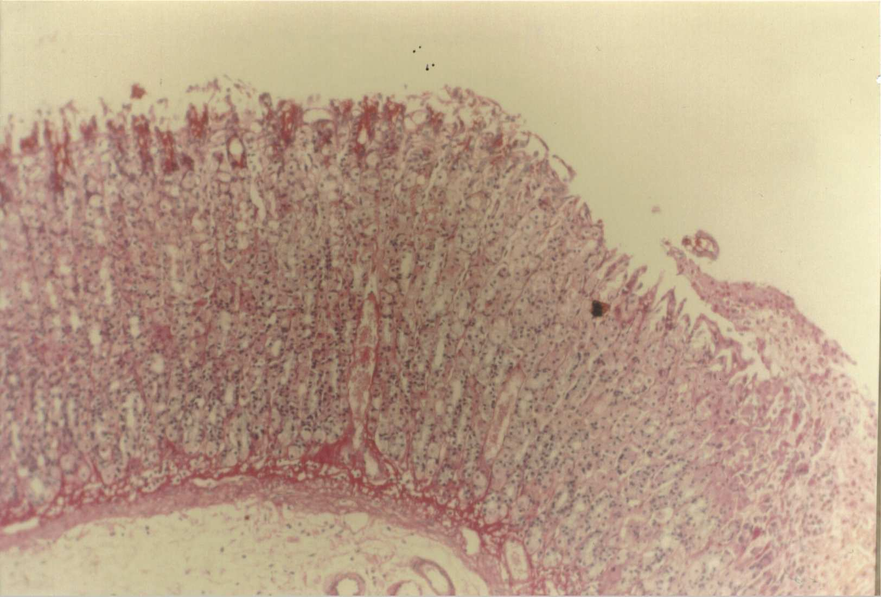
NECROSIS SUPERFICIAL
Y ULCERA

Slide 27

ESTRES
ZONA DE
EDEMA CON
HIPOFLUJO
DAÑO POR ESTRÉS:
AUMENTO DE
CATECOLAMINAS:
ADRENALINA
NORADRENALINA
ENDOTELINA
NECROSIS
ZONA DE
FLUJO
NORMAL
ZONA
DE
EROSIÓN

Slide 28
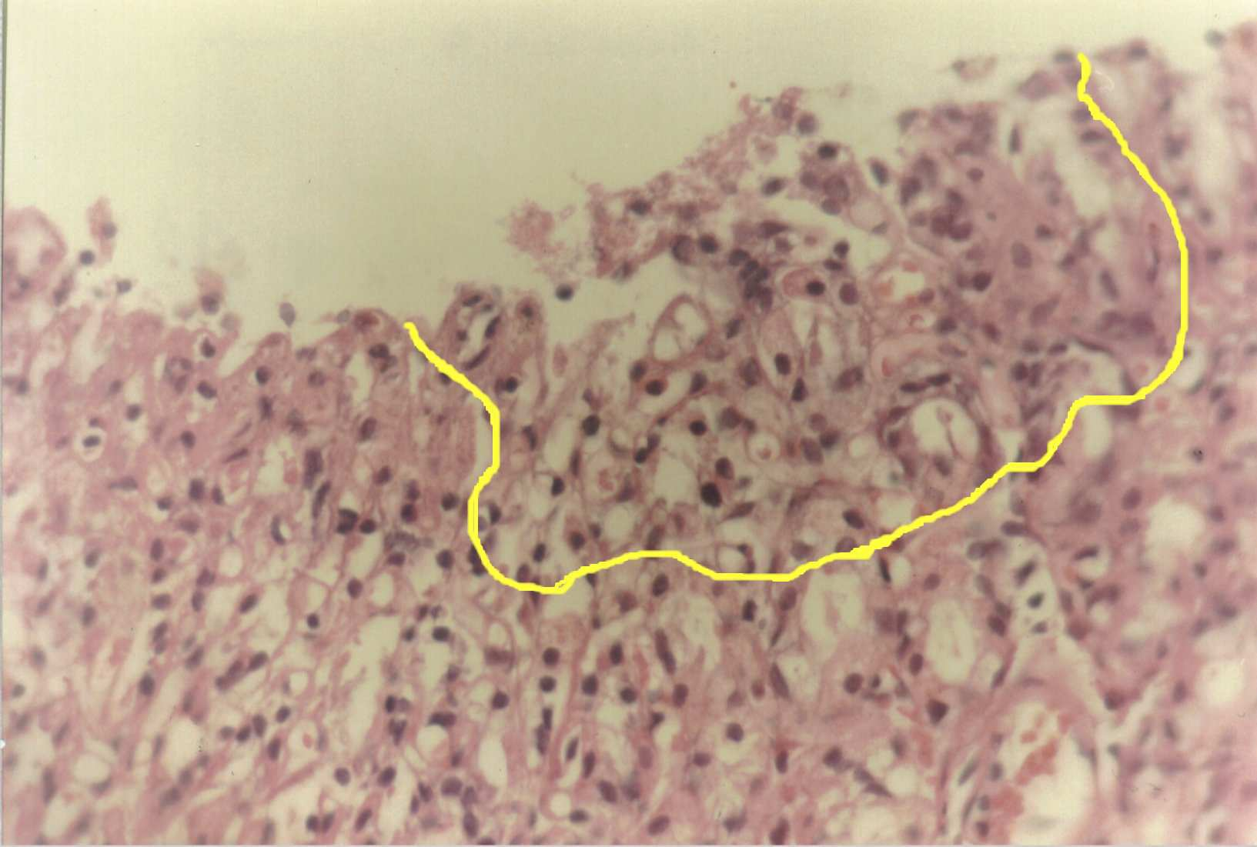
NECROSIS
AINE
CEL. EN APOPTOSIS
CEL CON
FUNCIONES
NORMALES
MICRO EROSION
SUPERFICIAL POR AINE

Slide 29
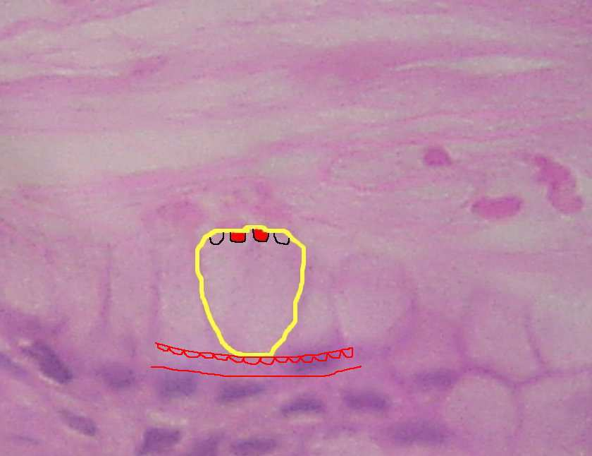
BDMG
CITOPROTECCIÓN GÁSTRICA ADAPTATIVA
MOCO
BICARBONATO
ACTIVACIÓN DE
RECEPTORES
PGE₂
CGRP
EP₋₁
C.P.A
COX₁
PGE₂
NERVIOS
SENSORIALES
CGRP
ESTIMULA
VEGF
EXPRESSIÓN
J. PHARMACOL EXP. THER 2001 JUN.

Slide 30
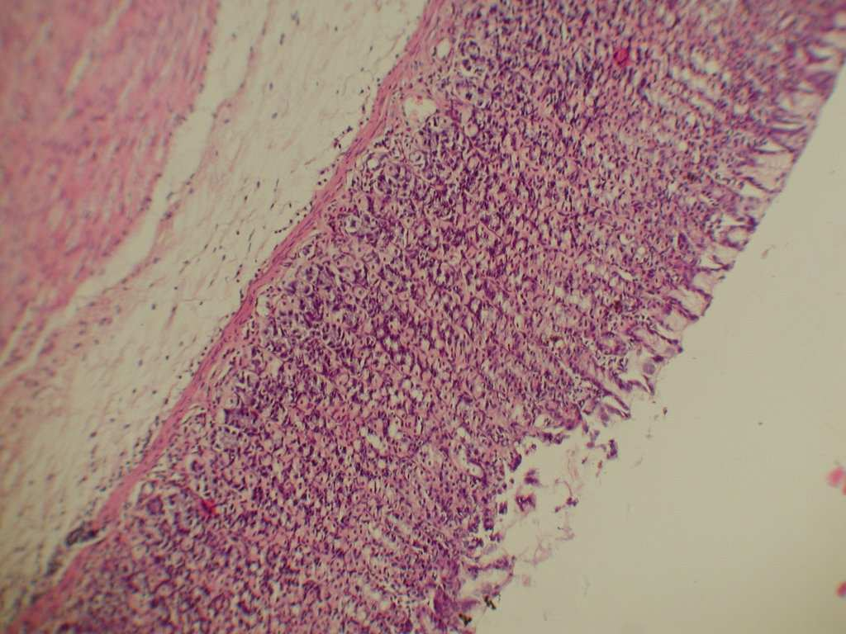
BDMG
HSP Y AAS CRÓNICO
MULTIPLES DOSIS
CONSECUTIVAS
DE AAS
1 DOSIS DE
AAS
BDMG
BDMG
Nº DE CELULA
EN APOPTOSIS
ADAPTACIÓN
Nº CEL. EN
APOPTOSIS
HSP₇₀
INDUCIBLE
ACTIVIDAD DE
LA CASPACE 3
AM J. PHSIOL GASTROINTEST. LIVER PHYSIOL 2000. JUN. 278.

Slide 31



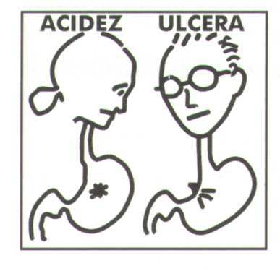
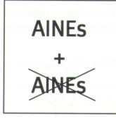
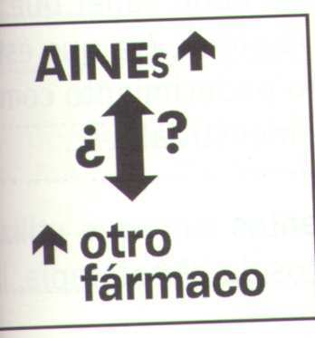


Slide 32
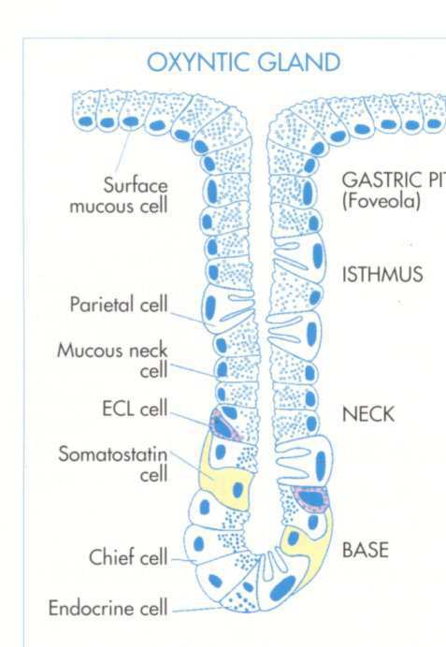
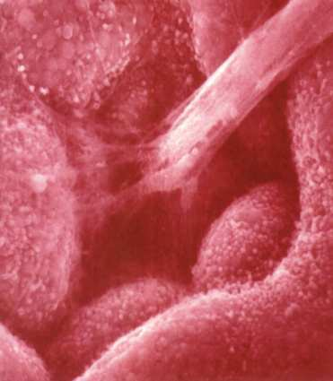
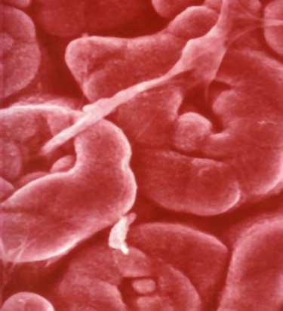
H+
Cl H+
H+
Glándula Gástrica
y su
Componente
celular

Slide 33



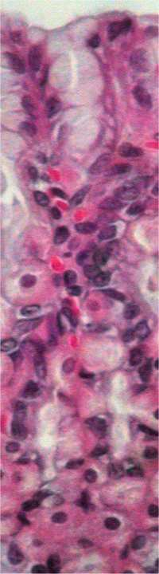
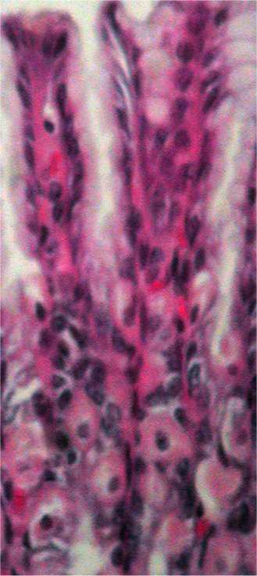
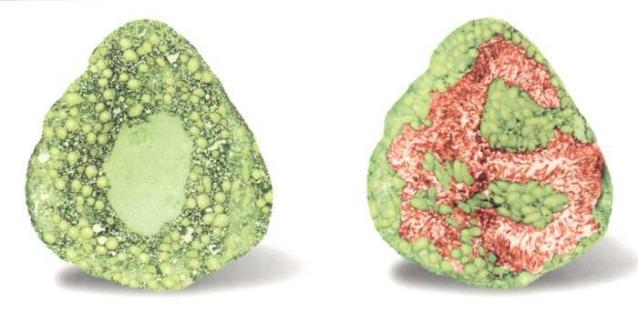
CELULA PARIETAL
INACTIVA ACTIVA

Slide 34
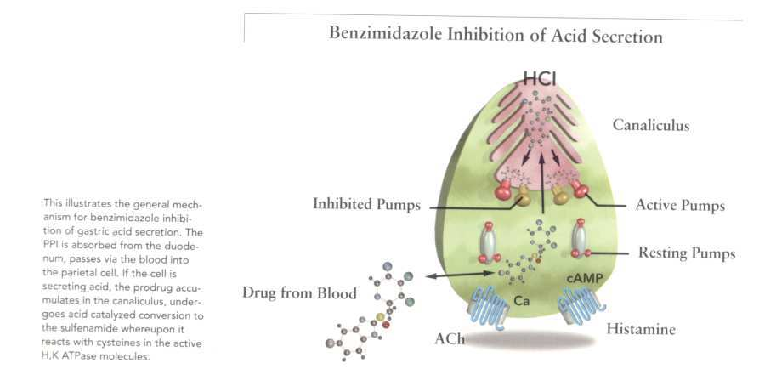
IBP
PRODROGA
BENZIMIDAZOLE
Membrana
Canalicular
EL IBP, es ABSORBIDO
en el duodeno, pasa a la sangre ,
y llega al citoplasma de la cel. Parietal.
Si la cel. parietal esta activa
( SECRETANDO ACIDO ) , la
PRODROGA BENZIMIDAZOLE,
atraviesa la membrana canalicular ,
y se PROTONIZA con los H+.
que se encuentran en la luz del
canalículo.La molécula queda entonces
ACTIVA, CONVIRTIENDOSE
en el compuesto SULFONADIME,
Que es capás de BLOQUEAR LA
LIBERACION DE H+ , a la luz gástrica
Por unirse a la CYS 813 Y
A la CYS 822., aminoácidos
estructurales de la membrana
del canalículo Parietal.
Drug

Slide 35
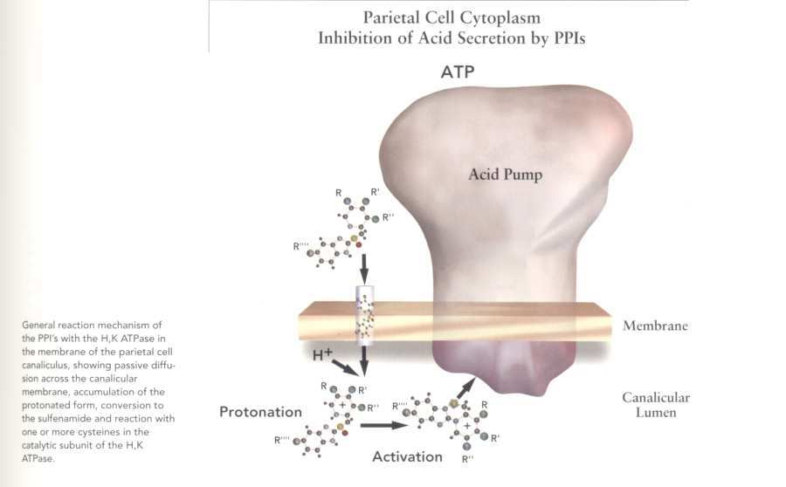
MECANISMOS DE REACCION
DE IBP CON LA H,K ATP asa,
EN LA MEMBRANA DE LOS
CANALICULOS DE LA CEL.
PARIETAL .
PROCESO DE PROTONIZACION
DEL BENZIMIDAZOLE, SU
ACTIVACION EN SULFONAMIDE
Y SU REACCION
CON UNA O MAS CYSTEINAS
EN LA UNIDAD CATALITICA
DE LA SUBUNIDAD H,K ATP asa.
Benzimidazole
BENZIMIDAZOLE
Sulfonamida

Slide 36
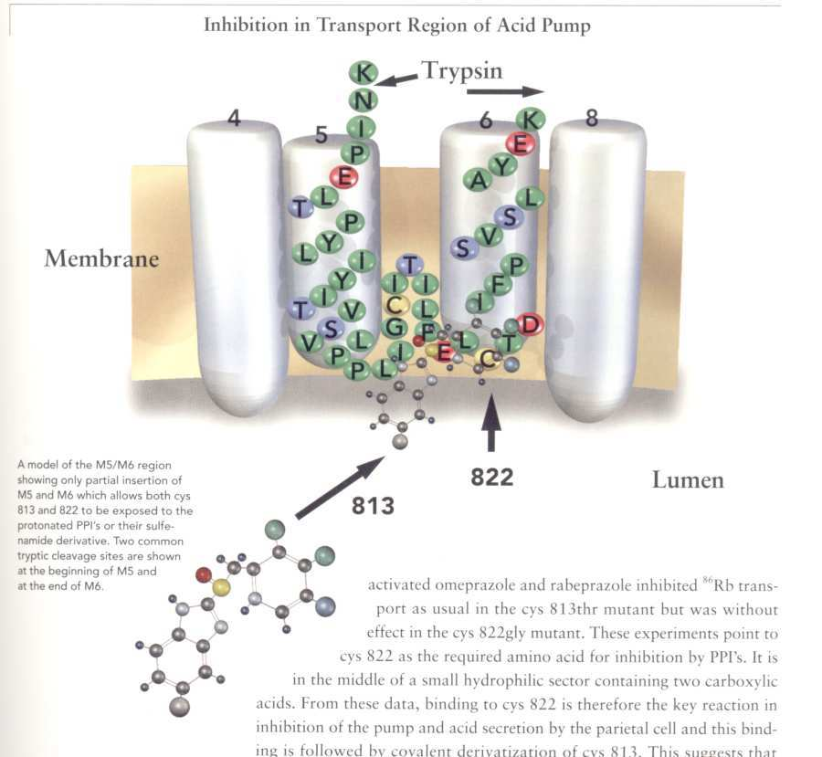

SITIOS DE UNION DEL OMEPRAZOL EN LA BOMBA DE PROTONES
EN CYS 813 , Y DEL PANTOPRAZOL EN CYS 813 Y CYS 822.
+
H

Slide 37
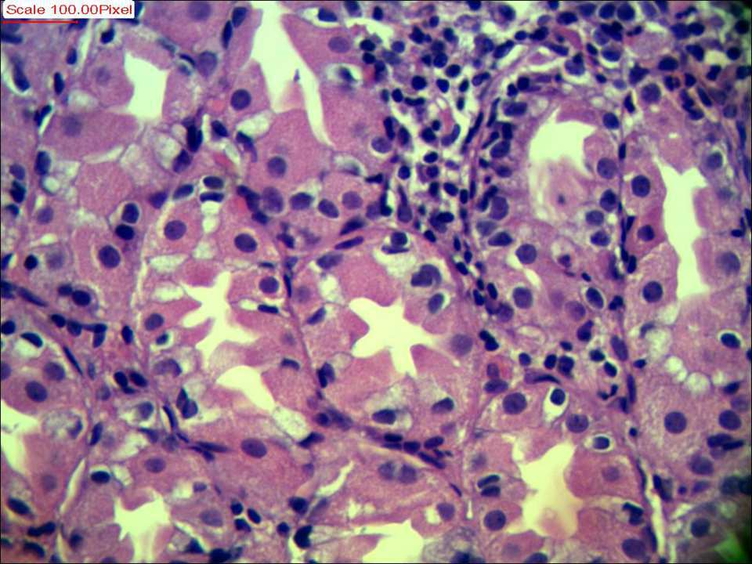
Inhibición
de las
Bombas de protones.
600 x: glándulas oxínticas distendidas, con células parietales hipertróficas, amplias, cuyos citoplasmas hacen protrución en la luz.

Slide 38
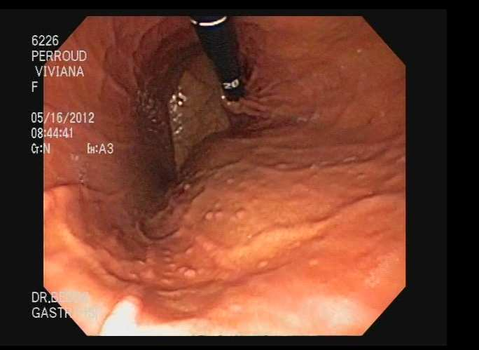
Pólipos glandulares quísticos fundicos por ingestión crónica de IBP.

Slide 39
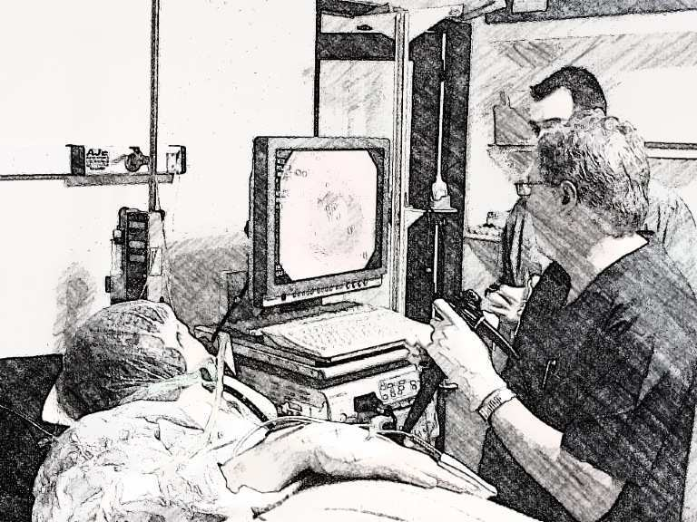
El diagnóstico endoscópico.

Slide 40
Linaje celular reparativo
de la mucosa gastrointestinal.
Nuevos conceptos.
Pyloric metaplasia, pseudopyloric metaplasia, ulcer-associated cell lineage and spasmolytic polypeptide-expressing metaplasia: reparative lineages in the gastrointestinal mucosa
James R. Goldenring, MD, PhD
Section of Surgical Sciences, Vanderbilt University School of Medicine
Epithelial Biology Center, Vanderbilt University School of Medicine
Department of Cell & Developmental Biology, Vanderbilt University School of Medicine
Vanderbilt Ingram Cancer Center, Nashville, TN; Nashville VA Medical Center, Nashville, TN
J Pathol. 2018 June ; 245(2): 132–137. doi:10.1002/path.5066.

Slide 41

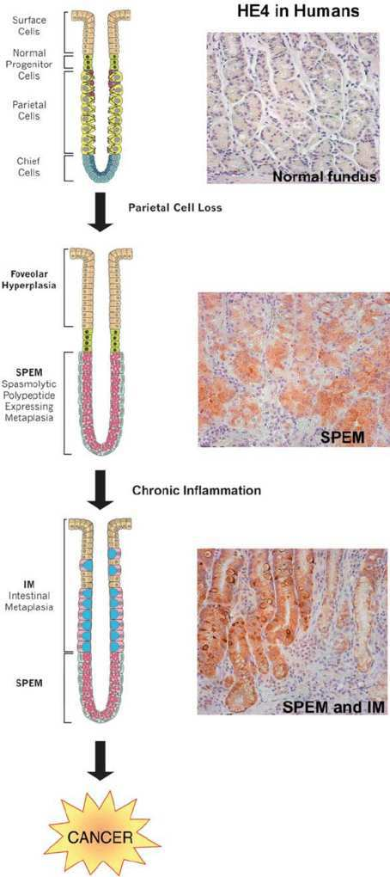
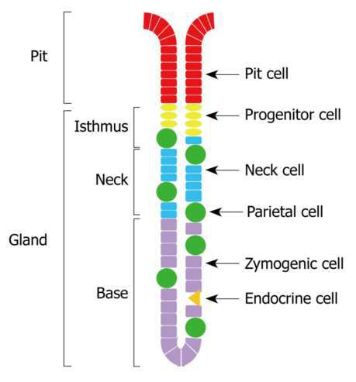

Linaje celular reparativo
de la mucosa gastrointestinal.
Nuevos conceptos.
N
Gastritis no atrofica
Relajación
M.L
MEPS
ECL
Paneth
Gastritis crónica
atrofica
MI
Tipo
1 -2 -3

Slide 42

Gastritis crónica superficial.
Las células SPEM
son producto de la transdiferenciación
de las cél. Principales.
Relajación
M.L mayor irrigación.
TFF2 Trefoil factor 2

Slide 43
Inmunohistoquímica.
Trefoil factor 2 ( TFF2 ; red )-expressing mucous neck cells redifferentiate into intrinsic factor ( green )-expressing chief cells at the base of normal glands.
Mist1 is also expressed in some TFF2-expressing SPEM cells, suggesting transdifferentiation of chief cells.
uploaded by Victoria G Weis

Slide 44

Transdiferenciación celular …………Metaplasia Pilórica.
………….Metaplasia Pseudopilorica
………….Metaplasia SPEM.
Nuevo Linaje. ..………..UACL.
Metaplasia Pilórica. …………Antralización ………. Metaplasia Pseudopilórica.
Antro gástrico ……………………………………..………………….Cuerpo Gástrico.
SPEM ……..TFF2 MUC 1-2 …Efecto reparativo ….U.G.
IF Pepsinógeno bajo.
MIST1
Cél. Principales SPEM …….TFF1 …..Muc 1-2……Efecto reparativo
Muc5 AC Estómago –Páncreas – Vesícula
Intestino.
Del cuerpo gástrico. …….TFF2 …..Muc 6 ………..M.I. …………..Ca. Gástrico.

Slide 45
Linaje UACL
Colon ………………………………………………………………….Int. Delgado
Origen : Cél Paneth
Acción reparativa : Lesiones ulcerosas.
EGF
TFF1 …..Gl. Mucosas sup. ….Muc1 ..Reparativa
TFF2 …. Base de las glándulas ……… Reparativa.
TFF3 ….. Gl. Con cel. Caliciformes… ojo!!!. CA.
TGF
Ulcera Gástrica
Ulcera duodenal
Esofagitis por reflujo.
Ulceras Intestinales.
Metaplasia Pilórica
Enteritis regional . Enf. De Crohm
Enteritis por TBC.
Poichitis refractaria
Colecistitis crónica.
Ca. Mucinoso de pulmón.
Ulcera Duodenal.
Metaplasias ductales en páncreas.

Slide 46


Nuevos Linajes de la mucosa
Linajes metaplásicos reparativos.
El revestimiento de la mucosa gastrointestinal debe soportar muchas lesiones luminales, pH bajo, contenido cáustico , daño físico, patógenos virales y bacterianos
así como alteraciones en la tolerancia inmune.
Los linajes metaplásicos son fenotipos similares al de las glándulas mucosas del estómago distal ( Antro ) o de las glándulas de Brunner ( duodeno )
Se desarrollan posteriores a eventos lesivos del estómago, intestino delgado y colon.
Estos linajes son :
Metaplasia Pilórica
Metaplasia pseudopilórica
Metaplasia que expresa el polipéptico espasmolitico (SPEM).
linaje celular asociado a ulcera (LCAU)

Slide 47

Metaplasia pilórica en el intestino:
La presencia de glándulas pilóricas de tipo gástrico asociadas con lesiones en el intestino delgado fue observada por patólogos en el siglo XIX.
Si bien el origen celular de estos linajes reparadores puede variar en diferentes regiones del intestino, sus fenotipos finales convergen a la formación de una glándula de tipo pilórico dedicada a la secreción mucosa.
Estos linajes de tipo pilórico también pueden representar líneas precursoras a transiciones neoplásicas, frente a procesos inflamatorios crónicos.
La "metaplasia gástrica" ​​o la "metaplasia pilórica" esta asociada a daño intestinal crónico:
enteritis regional (enfermedad de Crohn)
enteritis por tuberculosis
después de la gastroyeyunostomía.
Mucosa de tipo pilórica
en íleo

Slide 48
Liber observo la asociación de metaplasia de glándulas pilóricas en el íleon en pacientes con enteritis regional.
Resultados similares fueron encontrados por Yokoyama, en pacientes con enfermedad de Crohn.
La metaplasia pilórica también tiene una fuerte correlación con la enfermedad de Crohn en pacientes con pouchitis refractaria
Parece ser extremadamente rara en la colitis ulcerosa.

Slide 49



Metaplasia pilórica en otros tejidos
glándulas pilóricas (células que expresan TFF2 y Muc6) metaplásias ductales en el páncreas.
La metaplasia pilórica y la metaplasia intestinal también se han observado en asociación con colecistitis
Los linajes de metaplasia gástrica e intestinal son patognomónicos del epitelio de Barrett

Slide 50
Se han observado metaplasias pilóricas e intestinales en lesiones crónicas dentro del tracto genital femenino.
Del mismo modo, los adenocarcinomas mucinosos en el pulmón también se han asociado con metaplasia pilórica.

Slide 51


La glándula pilórica o la metaplasia gástrica, PAS-positiva , se ha observado durante mucho tiempo en asociación con úlceras duodenales
Las úlceras duodenales a menudo están rodeadas de epitelios de tipo pilórico gástrico con distintos patrones de microvellosidades similares al antro
Esta metaplasia pilórica adyacente a las úlceras duodenales está relacionada con la infección por H. pylori y con la mayor producción de ácido.
La metaplasia pilórica representa un linaje de cicatrización en la mucosa duodenal ulcerada.

Slide 52


Metaplasia pseudopilórica en estómago:
El término de metaplasia pseudopilórica se ha utilizado para describir la
observación aberrante de las glándulas de tipo antral
tanto en el cuerpo del estómago como en el intestino.
La descripción de la metaplasia pseudopilórica se remonta a principios del siglo XX, cuando se asoció con la curación de úlceras en el cuerpo gástrico.
Bonne, et al. describe glándulas pseudopilóricas asociadas a erosiones severas en el cuerpo del estómago
Hebbel describió glándulas pseudopilóricas en pacientes con gastritis y también noto la presencia de glándulas pseudopilóricas adyacentes a ulceras gástricas cicatrizadas.
Magnus también noto que las úlceras gástricas, frecuentemente, se encuentran completamente rodeadas de glándulas tipo pilóricas.

Slide 53
Algunos autores han considerado a las regiones de metaplasia pseudopilórica como una extensión de la mucosa pilórica, a lo largo de la curvatura mayor hacia la región oxíntica.
Este patrón de extensión de la metaplasia pseudopilórica desde el estómago distal a lo largo de la incisura fue descripto como antralización y se encuentra asociado al envejecimiento.
Es importante destacar que la expresión de pepsinógeno I
se ha utilizado como marcador de metaplasia pseudopilórica
en los casos de antralización.

Slide 54



En el estómago, estos linajes metaplásicos
están asociados frecuentemente con atrofia oxíntica o perdida de células parietales, producto de la infección crónica por helicobacter pylori.
Estos linajes metaplásicos gástricos
que están asociados o estimulados por un medio alterado
pueden predisponer al desarrollo de una neoplasia.
( cancerización de campo )

Slide 55

Metaplasia que expresa el polipéptido espasmolítico (SPEM):
En 1999, Schmidt, et al. informó la presencia de un linaje metaplásico adyacente a cánceres gástricos en el cuerpo del estómago que expresaba el factor trefoil 2 (TFF2) que luego se designó como polipéptido espasmolítico
La metaplasia que expresa el polipéptido espasmolítico (SPEM) esta asociada con cánceres gástricos tempranos.
El linaje SPEM se ha caracterizado además como un linaje PAS-diastasa + que expresa TFF2 y Muc6, así como la unión a lectina GSII,
similar a las células secretoras de mucina, de la glándula antral profunda

Slide 56


Los linajes SPEM que ascienden a las foveolas expresan TFF1 / Muc5AC
ejerciendo el fenotipo de la glandula antral reparadora.
Si bien la SPEM y la metaplasia pseudopilórica se pueden identificar mediante el color rosa, a partir de la tinción carmínica-diastasa resistente, no se puede determinar la naturaleza molecular del linaje como reparador versus preneoplásico basándose solo en la tinción histológica.
?
Si se sabe :
TFF1 / Muc5AC
Que las ulceras agudas en el estómago se asocian
con la aparición de SPEM alrededor de las úlceras.
SPEM contribuye a la curación de estas lesiones. ( TFF1 )
TFF1 : reparador.
Muc5AC : Puede estar asociado a CA.

Slide 57
SPEM probablemente representa una respuesta metaplásica inicial a la lesión gástrica, mientras que ante la lesión crónica y la inflamación pueden conducir a una mayor evolución metaplasica generando Metaplasia intestinal con células caliciformes ( Tipo 3 ) a partir de SPEM.
Por lo tanto, si bien las metaplasias de pseudopilóricas en el estómago son inicialmente reparativas, su persistencia en el contexto de inflamación crónica puede conducir a escenarios neoplásicos nocivos. ( SPEM -----TFF3 )

Slide 58

Si bien un grupo ha sugerido que el SPEM surge de las células progenitoras istmicas en el cuerpo, la gran mayoría de los grupos indica que las células principales son el origen de los linajes SPEM en el cuerpo del estómago.
SPEM
TFF2
SPEM
Cuerpo gástrico

Slide 59
También , presencia de SPEM en páncreas.
En el páncreas , la metaplasia ductal posterior a una lesión, parece evolucionar a partir de la reprogramación de células acinares pancreáticas secretoras de zimógeno.
Estos estudios en el estómago y el páncreas han llevado a sugerir que los linajes
de células secretoras de zimógeno pueden servir como una fuente general de linajes reparadores de secreción mucosa.

Slide 60
Conclusiones:
Las lesiones más superficiales de la mucosa pueden no provocar metaplasia y se reparan mediante cobertura y luego expansión por las células mucosas superficiales.
Una lesión aguda o crónica de la mucosa ( mas profunda ) gastrointestinal conduce a la aparición de linajes metaplásicos con fenotipos similares a las glándulas secretoras del antro gástrico.
Estas metaplasias reparadoras en superficie , proporcionan mucinas protectoras y factores de crecimiento que promueven la restitución epitelial.
Aunque los orígenes celulares de estos linajes metaplásicos pueden variar, todos contribuyen a la resolución del daño agudo y crónico del revestimiento epitelial.
El daño crónico y la inflamación crónica , determinan la transdiferensiación de estos linajes Estimulando la carcinogénesis.

Slide 61
  Linaje celular asociado a ulcera: (UACL )
En 1990, Sir Nicholas Wright describió por primera vez la presencia de un nuevo linaje de células mucosas en el contexto de úlceras asociadas a la enfermedad de Crohn.
Estan mayormente presentes en Intestino delgado.
Este linaje se asoció con la producción de EGF y se demostró la expresión de TFF2 en las cél. de la base de las glándulas, con TFF1 expresados en las cél. mucosas de la luz.
UACL también contienen células caliciformes TFF3 positivas .
UACL están presentes en la enfermedad de Crohn
pero No en la colitis ulcerosa.
El origen de las UACL surge de las bases de las criptas . Esta observación podría implicar a las células de Paneth como un origen para la formación de UACL.

Slide 62
El linaje celular asociado a la úlcera y los péptidos trefoil:
un sistema de reparación de la mucosa gastrointestinal
Cell line associated with ulcers and Trefoil peptides:
repair of gastrointestinal mucosa
M. Peraª, R. Poulsom^{b}
ª Institut de Malalties Digestives. IDIBAPS. Hospital Cl??nic.
Universidad de Barcelona.^{b} In Situ Hybridisation Unit. Histopathology Unit. Imperial Cancer Research Fund. (ICRF).
Londres. Reino Unido.

Slide 63
El linaje celular asociado a la úlcera (LCAU) es una línea de diferenciación celular que aparece en la mucosa gastrointestinal ulcerada.
Tiene características comunes con otros epitelios como las gl. de Brunner y las gl.pilóricas,
Descritas por Liber en 1951 en un caso de ileítis terminal, siendo denominadas
entonces glándulas pilóricas aberrantes
HISTOGÉNESIS DEL LCAU
Se ha propuesto que la ulceración de la mucosa es la señal para el inicio del desarrollo de esta línea celular, que tendría lugar cerca del margen de la úlcera en respuesta a la presencia de algún factor inductor.
El crecimiento se inicia como un «brote» mediante diferenciación de las células pluripotenciales localizadas en la base de las criptas adyacentes a la úlcera. Este grupo de primeras células migra en sentido distal hasta alcanzar la lámina propia donde se ramifica .Esta nueva glándula desarrolla un conducto que, en el caso del intestino delgado, asciende a través del tejido conectivo de la vellosidad hasta alcanzar la superficie mucosa . Además, el epitelio ductal prosigue su desplazamiento hacia la superficie de la vellosidad, cubriendo parte de ella. Se cree que todas las stem cells del tubo digestivo pueden producir esta línea celular en respuesta a la ulceración crónica.
Se ha demostrado mediante estudios de inmunohistoquímica, que esta proliferación glandular no es una metaplasia, sino una nueva línea de diferenciación celular.

Slide 64
El LCAU no sólo aparece en la enfermedad de Crohn, sino también en otras enfermedades que producen una inflamación y ulceración crónica de la mucosa del tubo digestivo como la úlcera péptica, gástrica o duodenal, y la esofagitis por reflujo, en la que aparece asociado a la metaplasia de Barrett.
Glándulas similares también se han descrito en la inflamación crónica del páncreas, vesícula biliar, trompas de Falopio, vejiga urinaria y pólipos nasales.
El LCAU producen :
Factor de crecimiento epidérmico (EGF)
Factor transformador del crecimiento alfa (TGF- * )
inhibidor de la secreción pancreática de tripsina (PSTI)
Y los péptidos trefoil. TFF!-TFF2-TFF3
La secreción de estas proteínas que rodea la úlcera estimula la proliferación y migración celular favoreciendo la curación de las mucosas y potenciando el mecanismo de la citoprotección.

Slide 65
CARACTERÍSTICAS MORFOLÓGICAS E INMUNOHISTOQUÍMICAS
El LCAU, Son glándulas localizadas en la lamina propia cuyos acinos drenan a la superficie del epitelio.
Producen mucina neutra PAS +, a diferencia de las células mucosas intestinales que contienen mucoproteínas ácidas, azul Alcián +.
La mucoproteína neutra secretada por estas glándulas es codificada por el gen MUC1

Slide 66
PÉPTIDOS SECRETADOS POR EL LCAU
Factor de crecimiento epidérmico
El EGF es el prototipo de un grupo de polipéptidos promotores de la proliferación y migración celular.
Los cinco miembros son :
el EGF
el factor TGF- *
el EGF unido a la heparina (HB-EGF)
la amfirregulina (AR)
la betacelulina (BTC).

Slide 67
El EGF es secretado en el tubo digestivo
por las gl.salivares, gl. antrales y pilóricas del estómago, gl.de Brunner¹³ y por el área acinar del LCAU¹.
Tiene efecto citoprotector
Estimula la proliferación de la mucosa intestinal atrófica
Tiene un efecto mitogénico sobre la mucosa intestinal lesionada,
El EGF se encuentra localizado en la membrana laterobasal
La principal función del EGF consiste en ser un agente reparador
Se combina con los péptidos trefoil
para mejorar la capacidad reparadora de la mucosa.

Slide 68

Factor transformador del crecimiento alfa
El TGF- consta de 50 aminoácidos .
El TGF- * inhibe la secreción gástrica y estimula la proliferación y la migración celular.
TGF-
Se localiza fundamentalmente en la porción proximal, no proliferativa, de las glándulas, por lo que se ha sugerido que su principal función es modular la diferenciación y migración más que la división celular.

Slide 69
Péptidos trefoil
familia de los péptidos de pequeño tamaño
Presentan tres asas dentro de la cadena de aminoácidos, asemejándose a las hojas de un trébol (trefoil en inglés).
Su estructura compacta le da resistencia a la degradación del ácido y las proteasas luminales.
Conformados por residuos de cisteína con tres enlaces de disulfuro
Función reparadora de la mucosa
en asociación con las mucoproteínas que recubren el epitelio intestinal.

Slide 70
TFF1 (péptido asociado al cáncer de mama: pS2)
Esta proteína es un producto normal de la mucosa del estómago, secretado por el epitelio superficial y por las células foveolares del cuerpo , antro , glándulas de Brunner y la porción proximal del conducto del LCAU.
Tambien se lo encuentra en tumores :
Ca de mama
Ca gástrico
Ca colorectal
Ca de vesicula biliar.
TFF1
TFF2
TFF2 (polipéptido espasmolítico: SP)
Denominado originalmente polipéptido pancreático espasmolítico (PSP),
Produce inhibición de la contracción del músculo liso.
La mucosa gástrica también secreta PSP.
106 aminoácidos con siete puentes de disulfuro. es resistente a la digestión de la tripsina
TFF2 es expresado en las gl. mucosas del cuello gástricas y por las células ductales de las glándulas de Brunner.
El TFF2 se expresa también en la metaplasia de Barrett y en algunas neoplasias.
la interacción del TFF2 con las mucinas de la mucosa gástrica resulta en la inhibición de la permeación de protones a través de la capa de moco.

Slide 71

TFF3 (factor intestinal trefoil: ITF)
proteína de 59 aminoácidos
Son secretados, casi exclusivamente, por las células mucosas intestinales o células caliciformes, que producen mucoproteínas ácidas .
También se ha descrito en la metaplasia intestinal gástrica. ( MI Tipo 3 )
El TFF3 se expresa también en líneas celulares de carcinomas de mama, pulmón, hígado y estómago,
TFF3

Slide 72
Mecanismos de acción de los péptidos trefoil :
Su interacción con las mucinas.
Las mucinas constituyen un grupo heterogéneo de glucoproteínas. Se caracterizan por contener gran cantidad de residuos de prolina, treonina y serina .
En la especie humana se han identificado nueve genes de mucinas
MUC 1-4, MUC 5B, MUC 5A/C y MUC 6-8.
el TFF1 y el TFF2 son producidos por epitelios secretores de mucinas neutras (glándulas gástricas, glándulas de Brunner y LCAU) codificadas por el gen MUC1, mientras que el TFF3 es secretado junto con las mucoproteínas ácidas (células caliciformes del intestino delgado y colon) codificadas por los genes MUC2 y MUC3.
Los dominios ricos en cisteína son esenciales para el proceso de polimerización que conduce a la formación de un gel viscoso por las mucinas y que constituye uno de los principales mecanismos de defensa de la mucosa.

Slide 73
Expresión de los péptidos trefoil en el LCAU
Los tres péptidos trefoil son secretados :
TFF1 y TFF2 en la mucosa del estómago y duodeno
TFF3 en la mucosa del intestino delgado y colon.
El TFF1 y TFF2 son expresados en cantidades elevadas en el margen de las úlceras pépticas gástricas y duodenales.

Slide 74
Prof. Dr. Oscar Alfredo Bedini
Gastritis Crónicas.
Jefe Ext. de Cátedra de Gastroenterología Hosp. Provincial.
Prof. Adj. Cátedra de Gastroenterología Hosp. Centenario.
2019

Slide 75

Gastritis

Slide 76
Gastritis :
El termino gastritis solo puede definirse desde el punto de vista histopatológico.
No podemos hablar de gastritis por solo observar un eritema mucoso durante la gastroscopia.
Tampoco por rescatar en la historia clínica , algunos aislados signos o síntomas descriptos por el paciente y definirlos como una precisa presentación clínica.

Slide 77

No hay manifestaciones clínicas típicas de gastritis. La aparición repentina de dolor epigástrico, náuseas y vómitos se han descrito para acompañar a la gastritis aguda. Muchas personas son asintomáticas o desarrollan síntomas dispépticos mínimos.
Si no se trata, la imagen puede evolucionar a gastritis crónica. Los antecedentes de tabaquismo, consumo de alcohol, ingesta de AINE o esteroides, alergias, radioterapia o trastornos de la vesícula biliar deben ser consideraciones.

Slide 78

La podemos clasificar en :
De tipo aguda o crónica.
según sus características histológicas
Su distribución anatómica
Y de acuerdo a sus mecanismos fisiopatológicos :
Gastritis por H.P.
La infección por el Helicobacter pylori (H. pylori +) en la mucosa gástrica es la causa más común de gastritis erosiva o no erosiva , en todo el mundo.
Sin embargo,
60 de sujetos H. pylori-negativos presentan cuadros de dispepsia, comparables a los síntomas de gastritis.

Slide 79


Debemos considerar que un individuo presenta una gastritis H. pylori negativa cuando cumple con tres criterios :
1 ) Si las biopsias gástricas realizadas ( 2 en antro , 1 en la incisura angularis , 2 en cuerpo , 2 en techo y 2 en duodeno ) son negativas a una triple tinción de la mucosa gástrica. (hematoxilina y eosina, Alcian blue y tinción de plata modificada ).
2 ) Si el cultivo es negativo para H pylori.
3 ) Si la serología es negativa en IgG para el H. pylori.
En estos pacientes, la causa de la gastritis puede estar relacionada con el tabaquismo, el consumo de alcohol y o el uso de drogas anti inflamatorias .

Slide 80
Otras causas de gastritis incluyen :
Gastritis autoinmune :
Antic.anti Cél. parietal y antic. anti- factor intrínseco.
Atrofia mucosa crónica del cuerpo y fondo del estómago,
Con disminución de cél. parietales y principales en forma difusa.
reducción de la secreción del ácido gástrico, que es necesario para la absorción del hierro inorgánico.
La deficiencia de hierro precede a la deficiencia de vitamina B12.
Común en mujeres jóvenes.

Slide 81
Gastritis causada por :
Mycobacterium avium-intracellulare,
herpes simplex
citomegalovirus.
infección por enterococos.
Gastritis parasitaria :
Cryptosporidium
Strongyloides stercoralis
Gastritis causada por excesiva producción de ácido
Gastritis por reflujo biliar.
Hiperplasia foveolar ("gastropatía reactiva"), probablemente relacionada con los efectos tróficos por hipergastrinemia.

Slide 82
Gastritis por radiación.
Gastritis asociada a la enfermedad de Crohn.
Gastritis colagenosa:
Marcado depósito de colágeno subepitelial acompañado de inflamación de la
mucosa y de un denso infiltrado.
Gastritis eosinofílica:
Actualmente con una mayor frecuencia.
importante infiltrado de eosinófilos
( a veces secundaria a una infección, enf.inflamatoria sistémica o eosinofilia por drogas ).

Slide 83
Gastritis asociada a sarcoidosis:
La sarcoidosis es un trastorno multisistémico
Caracterizado por la presencia de granulomas no caseificados.
Puede afectar a cualquier parte del cuerpo , incluido el estómago.
Gastritis linfocítica:
Común en la infección por H. pylori y en la enfermedad celiaca.
Gastritis isquémica:
Causa rara de gastritis y está asociada a la administración de fármacos y a cuadros de dislipidemias con una alta mortalidad.
Gastritis asociada a vasculitis:
Hemorragias digestivas altas.

Slide 84
Enfermedad de Ménétrier :
Presencia de grandes pliegues de la mucosa en el cuerpo y el fondo del estómago con mayor disposición foveolar con hiperplasia de células mucosas superficiales y glandulares.
También conocida como gastropatía perdedora de proteínas o mas específicamente de albumina.
Por su hipoalbuminemia y los pacientes presentan edema en miembros inferiores pudiendo llegar a la anasarca.
Paradójicamente el ácido gástrico está reducido en su secreción, debido a la pérdida de células parietales.
Por lo tanto para el diagnóstico de certeza de las gastritis es imprescindible realizar biopsias múltiples de la mucosa gástrica.

Slide 85



Gastritis crónica
La mitad de la población mundial tiene esta enfermedad en algún grado.
Suele comenzar en la infancia como una inflamación mononuclear crónica ("superficial") con picos de inflamación neutrofílica aguda (Forma "activa")
Mucosa normal del cuerpo
Puede presentar una forma no atrófica o bien progresa en años a gastritis atrófica.
Estas formas o fenotipos representan diferentes etapas de una misma enfermedad.
Gastritis crónica no atrófica superficial
Gastritis crónica no atrófica antral difusa

Slide 87



Gastritis por H. P:
Mucosa del cuerpo con gastritis crónica “activa” :
la inflamación es mononuclear pero se acompaña de neutrófilos
y eosinófilos que penetran en el epitelio de la superficie.
El Helicobacter Pylori , no esta solo en la mucosa gástrica.
Suele encontrarse junto a estreptococos. ( 2022 )

Slide 88


Gastritis crónica atrófica corporal difusa
Gastritis crónica atrofica multifocal
Esta forma se caracteriza por la pérdida
de las glándulas mucosas normales en el
antro o el cuerpo o en ambos

Slide 89


Gastritis química o reactiva
Células musculares lisas.
Hiperplasia foveolar antral ("gastropatía reactiva"), probablemente relacionada con los efectos tróficos de la hipergastrinemia.

Slide 90





Hoy día ya no caben dudas de que el Hp es factor causal de la primera forma no atrófica de gastritis (gastritis difusa antral, asociada con úlcus péptico duodenal), y de la gastritis crónica atrófica multifocal (Correa, 2004).
Cada vez son más fuertes las evidencias (epidemiológicas y de laboratorio), de que gran parte de las gastritis autoinmunes son también desencadenadas por Hp.
Probablemente en algunos sujetos genéticamente predispuestos, lo que comienza como una gastritis multifocal se extiende predominantemente hacia cuerpo gástrico desarrollándose una anemia perniciosa (Owen, 2003).
Sistema de Sydney
Inflamación
Mucosa de cuerpo gástrico
con infiltrado inflamatorio grado 1
(gastritis superficial).
OLGA
Atrofia
OLGIM
Metaplasia
Escalas visuales de los parámetros implicados
en la clasificación y gradación de las gastritis.
Sistema Sydney renovado, 1994.
(reproducidas con permiso del Prof. RM Genta,
y procedentes de una de sus recientes
conferencias, 2005)
Según el sistema de Sydney, el diagnóstico de gastritis
debe hacerse con tres muestras del antro
(incluida la incisura angularis) y dos del cuerpo.
Escala visual análoga
de inflamación
Gradación de la atrofia gástrica recientemente propuesta
(Rugge y Genta, 2005). Esquema reproducido con permiso
del Prof. RM Genta.

Slide 91
Sistema Sydney de clasificación y gradación de las gastritis
El grupo internacional de expertos reunido en Houston en 1994,
para la revisión del Sistema Sydney de clasificación y gradación de las gastritis (Dixon y col, 1996),
llegó a los siguientes acuerdos sobre el nivel “cero” de inflamación:
La densidad inflamatoria medida en el seno de la lamina propia
es de un máximo de 2 a 5 linfocitos, plasmáticas y macrófagos por campo de gran aumento (objetivo x40),
y en la mucosa foveolar superficial de 2-3 linfocitos entre cada foveola.
Sobre el epitelio superficial pueden llegar a observarse hasta
5 linfocitos por cada 100 núcleos de células epiteliales superficiales.
La valoración de la densidad del componente inflamatorio
debe realizarse en la mucosa alejada de posibles folículos linfoides.

Slide 92


Metaplasia Intestinal
la MI se ha dividido en dos subtipos principales: intestino delgado y colon.
Tipo I (tipo completo o de intestino delgado)
Tipos II (colónico indeterminado )
Tipo III (tipo incompleto o colónico)
El tipo III presenta sulfomucinas . Mayor riesgo de transformación neoplásica.
MUC2 + , MUC5AC -

Slide 93




I.T. ♂

Slide 94

Y.F. ♀ 16 años

Slide 95
Propuesta piloto de un novedoso método de cuantificación porcentual digitalizada, para determinar en forma objetiva el score OLGIM.
Prof. Adj. Dr.Oscar Alfredo Bedini. 1
Dr.Ariel Naves. 2
Jefe Departamento de Gastroenterología experimental. Facultad de Ciencias Médicas. UNR.
Instituto de Histopatología de Rosario.
Trabajo Científico presentado en el Congreso Argentino
Mar del Plata . 2017.

Slide 97


Slide 98


Slide 99


Slide 100


Slide 101

Gastritis por Helicobacter Pylori
Epidemiología.
En la población occidental, hay evidencia de una equivalencia entre la incidencia de gastritis causada por H. pylori con gastritis autoinmune.
La prevalencia de la infección por H. pylori en niños de la población occidental es de aproximadamente el 7%, pero alrededor del 50% en los países en desarrollo.
75% en África, el 63% en América del Sur y el 58% en Asia.

Slide 102



Fisiopatología
La transmisión : por vía fecal-oral.
H. pylori posee varios factores de virulencia que :
facilitan la adhesión celular
Producen daño celular e interrupción de uniones estrechas
Evasión de la respuesta inmune (p. Ej., LPS).
El gen asociado a la citotoxina a (CagA) es un potente inductor de inflamación y se correlaciona con el desarrollo de cáncer gástrico.
La infección con H. pylori desencadena IL-8,
que atrae a los neutrófilos liberando RL que conducen a daño celular.

Slide 103
Gastritis crónica superficial no atrófica del antro
Gastritis crónica superficial no atrófica del cuerpo
Gastritis crónica profunda con folículos linfoides ( + del antro )
Gastritis crónica con áreas de atrofia y áreas de metaplasia pseudopilórica del cuerpo.
Gastritis crónica atrófica del cuerpo con MI
Gastritis crónica atrófica multifocal con MI
Atrofia gástrica o pangastritis con metaplasia Intestinal ( Tipo 3 )
Cáncer gástrico.
Tanto la forma no atrófica como la atrófica son fenotipos de gastritis producidos en diferentes etapas de la misma enfermedad.

Slide 104


Infección por Helicobacter pylori
Meses o semanas
Gastritis crónica superficial
Años o décadas
Gastritis crónica superficial Úlcera péptica Desarrollo tejido linfático
Gastritis crónica atrófica Hiperplasia nodular linfoide
Metaplasia Intestinal completa
Metaplasia Intestinal incompleta Linfoma tipo Malt.
Displasia leve ---moderada -----severa ADENOCARCINOMA

Slide 105

Gastritis por H. P :
Métodos de diagnósticos.
La endoscopia con biopsias multiples ( no menos de 8 ) son el estándar de oro
para hacer el diagnóstico identificando su distribución y densidad .
Las pruebas utilizadas para el diagnóstico se dividen en dos grupos principales:
Métodos invasivos : (gastroscopia y biopsias):
Estos incluyen tinción histológica (hematoxilina y eosina, Alcian blue y tinción de plata modificada)
cultivos, prueba rápida de ureasa y detección molecular (ADN de PCR).
Métodos no invasivos :
Incluyen la prueba de aliento espirado con ureasa (13C-UBT)
Prueba del antígeno fecal y serología.
El tratamiento simultáneo con inhibidores de la bomba de protones conduce
a resultados falsos negativos tanto en pruebas invasivas como no invasivas.
Además, los pacientes tratados con IBP generalmente tienen tinción histológica negativa
para H. pylori .
Se recomienda técnicas de inmunohistoquímica para detectar H. pylori .

Slide 106



Asociación de virus + HP + gastritis crónica en cáncer gástrico.
el virus de Epstein-Barr (EBV) y el citomegalovirus humano (HCMV) se han identificado en tumores gástricos y en el ADN de H. pylori ,
Algunos investigadores han confirmado la participación de EBV y H. pylori en el desarrollo de cáncer gástrico en pacientes con gastritis crónica.

Slide 107

Complicaciones en las gastritis crónicas por HP
Úlcera péptica - sangrado gástrico – perforación
Gastritis crónica atrófica con pérdida de glándulas apropiadas.
Metaplasia / displasia gástrica
Cáncer gástrico (adenocarcinoma)
Linfoma de tejido linfoide asociado a la mucosa (MALT)

Slide 108
Gastritis autoinmune
En 1935, Knud Faber escribió: "... Relacionó la falta de acidez con la anemia perniciosa.
La patogenia se centra en dos teorías.
Según la primera : Ante la presencia de H.P: Se produce una respuesta inmune cruzada contra los antígenos del H. pylori y antígenos que pueden estar dentro de las proteínas de la bomba de protones . Esto conduce a daño de las cel. Parietales y a una post. atrofia de la mucosa.
La segunda teoría supone que el trastorno autoinmune
se desarrolla independientemente de la infección por H. pylori,
y se dirige contra las proteínas de la bomba de protones.
H.P. -----Antígenos ----respuesta inmune -----destrucción de la bomba de H

Slide 109

Teoria actualmente mas aceptada :
El daño tisular resulta de una destrucción mediada por anticuerpos contra las células parietales (con una selección selectiva de la bomba de protones H + / K + ATPasa ). Este proceso también induce una, pérdida progresiva de células principales o zimogénicas
Finalmente, las células de la mucosa oxíntica que desaparecen son reemplazadas por células mucosas y glándulas metaplásicas (de tipo intestinal y pseudo-pilórico). En las etapas avanzadas de la enfermedad, la mucosa del cuerpo gástrico se reemplaza completamente por epitelio atrófico y metaplásico, sin glándulas parietales u oxínticas restantes, por lo que puede faltar por completo la producción de ácido.
anticuerpos contra las células parietales y cél. Principales.
destrucción
mucosa oxíntica
Metaplasia tipo intestinal o pseudo-pilórica
la mucosa del cuerpo gástrico se reemplaza completamente por epitelio atrófico
Los autoanticuerpos anti-bomba de protones se han demostrado en pacientes infectados por H. pylori .
La literatura científica japonesa respalda firmemente la teoría de que GIA nunca ocurre en ausencia de una infección por H. pylori

Slide 110
EPIDEMIOLOGÍA :
AIG es más común en mujeres y personas mayores.
La prevalencia en la población general, se estima en un 2% y el 5%
La anemia microcítica, expresión de deficiencia de hierro,
es un signo de presentación temprano causada por la hipoclorhidria.
En la enfermedad avanzada con aclorhidria , hay pérdida progresiva de células parietales que produce deficiencia severa de cobalamina y conduce a la anemia macrocítica-megaloblástica que coexiste con síntomas neurológicos y glositis atrófica

Slide 111
En las primeras fases de la gastritis autoinmune, la infiltración linfocítica y de células plasmáticas de la mucosa oxíntica está presente con acentuación en la porción glandular más profunda.
La hiperplasia de las células endocrinas es una característica temprana en la gastritis autoinmune.
Las glándulas oxínticas pueden sufrir destrucción, y las células parietales muestran pseudohipertrofia a medida que progresa la enfermedad.
En la enfermedad avanzada, hay una marcada atrofia de las glándulas oxínticas junto con infiltración linfoblástica difusa de la lámina propia. ( mas alta )
La metaplasia intestinal está presente en la enfermedad terminal.

Slide 112
Diagnóstico de gastritis autoinmune
Se centra en el laboratorio y el examen histológico.
Estos incluyen:
gastritis atrófica del cuerpo y fondo del estómago
Auto anticuerpos contra el factor intrínseco y las células parietales ( Biomarcador mas sensible )
niveles elevados de gastrina sérica – gastrina 17
nivel de pepsinógeno sérico 1 bajo
relacion pepsinógeno 1 - pepsinógeno 2 alterada.
Anemia macrocítica
Deficiencia de B12.
El riesgo de cáncer gástrico en la gastritis autoinmune esta asociado a :
niveles bajos de pepsinógeno 1.
gastrina sérica en ayunas alta
gastritis atrófica del cuerpo y fondo .
En estos pacientes, el riesgo de cáncer es alto
independientemente de si tienen o no infección por H. pylori .

Slide 113

Otras pruebas que pueden ser necesarias para la gastritis autoinmune son:
la gastrina-17
los anticuerpos anti- H. pylori
citocinas (como IL-8)
grelina ( péptido liberador de la hormona del crecimiento que se produce principalmente por vía gástrica fondo de la mucosa).

Slide 114
Gastritis autoinmune :
La gastritis autoinmune puede estar asociada con otros trastornos autoinmunes :
Síndromes poliglandulares autoinmunes (SPGA).
PGA tipo 1 (hipoparatiroidismo y candidiasis mucocutánea)
PGA tipo 3 ,diabetes mellitus y enfermedades tiroideas autoinmunes
tiroiditis de Hashimoto. Sindrome de Schmidt : Céliaca –Addison – tiroiditis.
urticaria espontánea crónica
enfermedad de Addison
miastenia grave
diabetes tipo 1
Vitiligo
trastornos periorales ,especialmente liquen plano oral erosivo.
alopecia, enfermedad celíaca, y hepatitis autoinmune.
La asociación entre la gastritis autoinmune atrófica crónica y la enfermedad tiroidea autoinmune
se ganó el nombre a principios de los años 60 de "síndrome tirogástrico".

Slide 115
Complicaciones en las gastritis autoinmunes ( G.A.)
Tumores neuroendocrinos (NET)
La G.A. predispone al desarrollo de adenocarcinoma gástrico y NET gástricos tipo 1
El desarrollo de NET en estos pacientes está relacionado con
la atrofia de la mucosa y la hiperplasia de las células del cuello mucoso inmaduro.
En este proceso de diferenciación las cél. precursoras inmaduras del cuello
se diferencian a cél. similares a las enterocromafines, productoras de histamina.
se produce hipergastrinemia favoreciendo el desarrollo de los NET.
También , la G.A. crónica genera: Deficiencia de vitamina C, D, ácido fólico,
zinc, magnesio, y calcio

Slide 116
Hiperplasia de células neuroendocrinas :
La hipoclorhidia gástrica o aclorhidria asociada a la GAI avanzada estimula la secreción sostenida de gastrina por las células G antrales produciéndose hipergastrinemia la cual desencadena la proliferación de células similares a las ECL.
Estas células similares a las ECL pueden presentar un amplio espectro de cambios, que van desde la hiperplasia "verdadera" hasta la neoplasia endocrina . (expresan cromogranina + ).
También se sabe que la hiperplasia de células ECL se desarrolla a partir de la hipergastrinemia causada por la administración a largo plazo de IBP

Slide 117
Tumores neuroendocrinos :
Los micro tumores endocrinos ( es decir , micro carcinoides) son nódulos de células ECL que escapan a la detección en la endoscopia.
Cuando el diámetro de estas proliferaciones neuroendocrinas excede los 5 mm, se vuelven endoscópicamente detectables y se clasifican histológicamente como NET.
Representan el 0,6% -2% de todos los pólipos gástricos identificados en la endoscopia
Se han descrito tres tipos diferentes de NET gástricas:
NET que surgen en la gastritis atrófica predominante en el cuerpo (Tipo 1);
NET asociados con gastrinoma y síndrome MEN-1 (Tipo 2 )
NET esporádicos (Tipo 3).
Los NET relacionados con GA ( es decir , los NET Tipo 1) representan del 70% al 80% de todas las neoplasias gástricas derivadas de las células ECL.
Los carcinoides tipo I están significativamente asociados con la anemia perniciosa

Slide 118
Debido a su fenotipo / inmunofenotipo peculiar, su expresión constante de marcadores neuroendocrinos ( es decir , cromogranina, sinaptofisina y CD56), y su entorno clínico-patológico, los NET gástricos suelen ser fáciles de diagnosticar
Pseudopolipos oxínticos:
En un contexto de AIG atrófica, los restos de mucosa oxíntica no afectada pueden tener las características endoscópicas de las lesiones pseudopolipoides
Pólipos hiperplásicos :
Los pólipos hiperplásicos son proliferaciones metainflamatorias de las células foveolares gástricas
Adenoma de la glándula pilórica:
El adenoma de la glándula pilórica prevalece principalmente entre los pacientes con AIG
El adenoma de la glándula pilórica consiste en glándulas de tipo pilórico que expresan tanto MUC6
Adenocarcinoma gástrico :
La AIG atrófica de larga data se considera una condición precancerosa

Slide 119

Evolución histológica de la GAI
En primer lugar, la fase más temprana presenta una infiltración desigual de células plasmáticas y linfocitos de la lámina propia.
Los linfocitos pueden estar organizados en estructuras nodulares o foliculares.
Infiltrado mononuclear intraepitelial.
La pérdida desigual de las glándulas oxínticas da lugar a un aspecto pseudopolipoide,
focos de mucosa oxíntica preservada en medio de las áreas atróficas.

Slide 120


Importante !!
En segundo lugar, los linfocitos y las células plasmáticas forman un infiltrado denso en la lámina propia.
alteraciones glandulares atróficas claramente visibles.
En los túbulos oxínticos, la población nativa de células parietales y principales se alterna con un nuevo fenotipo de epitelios claros, formadores de muco. ES el fenotipo de las glándulas antrales ("antralización oxíntica").
Este proceso metaplásico se conoce como metaplasia pseudo-pilórica.
Esta metaplasia expresa polipéptidos espasmolíticos (SPEM).
Esta población ( SPEM ) deriva de la transdiferenciación de las células principales.
Las células SPEM expresan marcadores inmunohistoquímicos, como HE4 y Tff2

Slide 121

En tercer lugar, la intestinalización de la glándula gástrica
La GAI avanzada se caracteriza por marcada atrofia de la mucosa oxíntica,
Por fibrosis de la lámina propia y glándulas metaplásicas pseudopíloricas e intestinal.
Hiperplasia de la muscularis mucosa , pseudopolipos oxínticos,
pólipos hiperplásicos o inflamatorios e hiperplasia de células tipo enterocromafina (ECL)
También se puede presentar , la metaplasia de células acínicas pancreáticas.

Slide 122




Luces por favor...
Muchas gracias !!!
www.droscarabedini.com

Slide 123

El diagnóstico endoscópico.

